Slide 1
Tactile Internet
Redes de Computadores

Slide 2
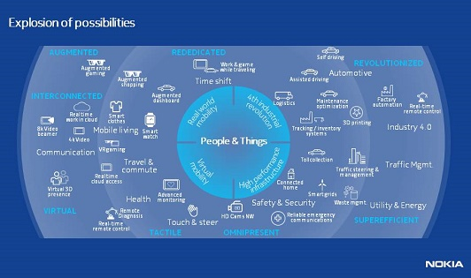
Introdução
Interação Humano-Máquina:
Audiovisual
Tato
Olfato
Emoções

Slide 3
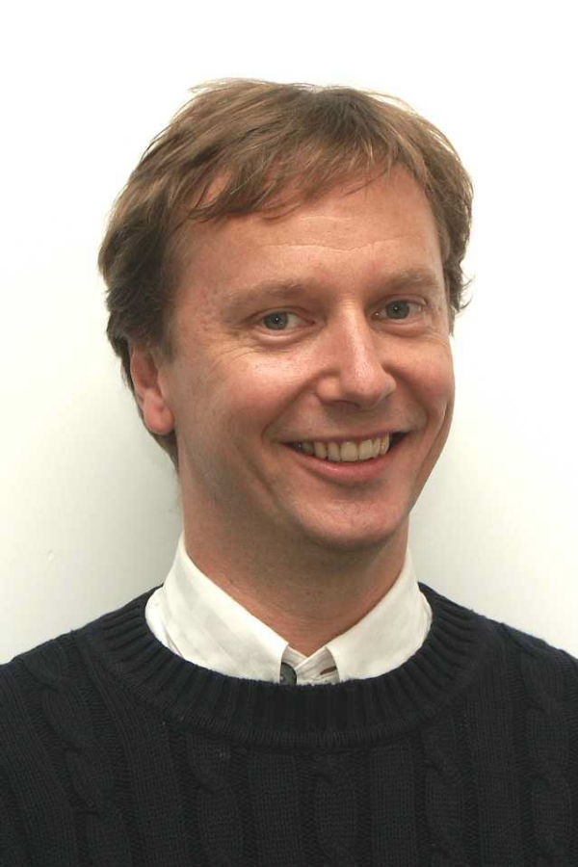

A Internet Tátil
Foi definida pela ITU em Agosto de 2014 e criada no início desse ano por Gerhard Fettweis.

Slide 4
A Internet Tátil
Tem grande potencial graças a uma latência muito baixa, fiabilidade extremamente elevada e grande disponibilidade.
Agrupa tecnologias avançadas de captura e reação a estímulos.
Permite comunicações de alta precisão até 150km de distância em menos de 1ms.

Slide 5
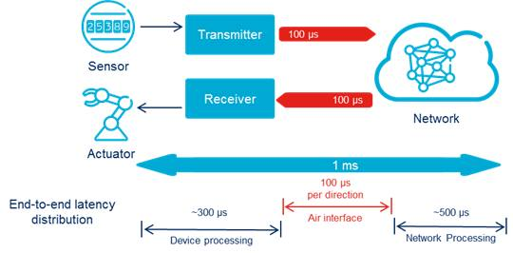
Algumas definições
Latência: tempo de atraso que está a ser gerado entre dados e os mesmo dados a serem recebidos corretamente pelo seu recetor.

Slide 6
Algumas definições
Fiabilidade: capacidade de garantir transmissões de mensagens de sucesso dentro de um orçamento de latência definido.
Disponibilidade do Sistema: garantir que as aplicações mais importantes não falham quando é necessário o seu uso.

Slide 7
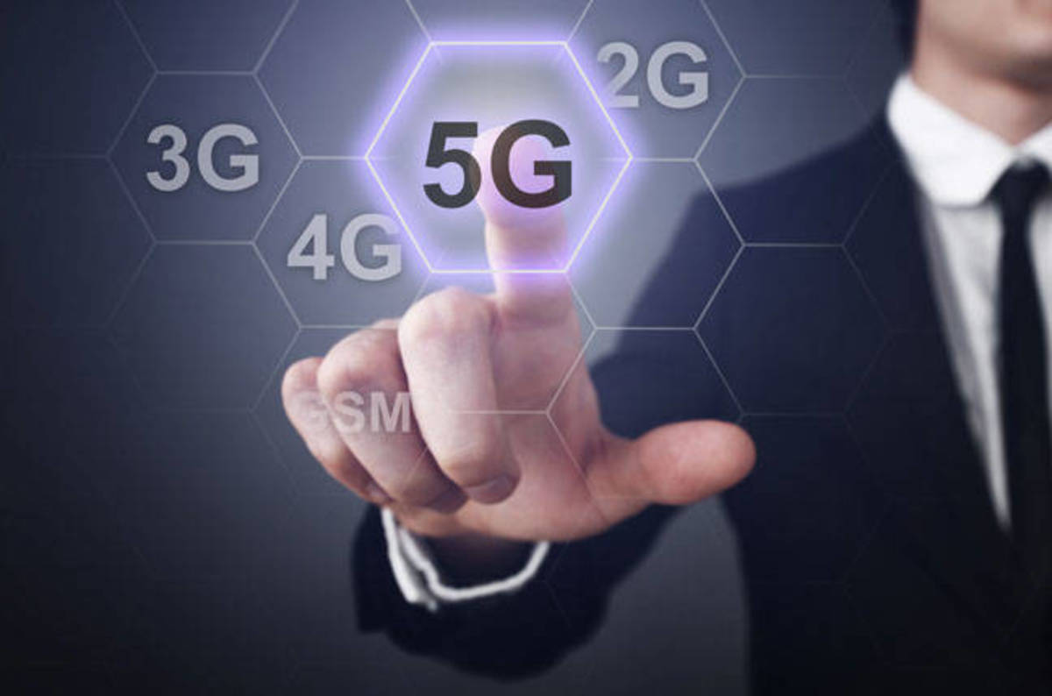
5G e Internet Tátil
Única maneira de implemetação da Internet Tátil
Maneira de lidar com o tráfego de dados móveis;
Lidar com grandes volumes de dados dos dispositivos inteligentes

Slide 8
Impacto
Na Sociedade:
Adicionar uma nova dimensão à interação homem-máquina num vasto leque de campos aplicacionais diferentes, incluindo cuidados de saúde, educação e redes inteligentes (smart grids).
Na Economia:
Um exame preparatório do setor empresarial revelou que o setor de negócios potencial poderia atingir os 20 triliões de dólares à volta do mundo.

Slide 9
Desafios
Redução da latência a 1 ms:
Providenciar um espetro de recursos e uma estrutura de acesso
Descobrir conteúdo e mecanismos de acesso perto do cliente
Controlo em tempo real e monitoramento

Slide 10
Desafios
Controlo de acesso ao meio:
Tratamento imediato de pacotes
Alocar espaços reservados para esse pedido

Slide 11
Desafios
Handoff rápido: além de transferência de comunicação, o equipamento e a estrutura de programação nos servidores próximos devem permitir a entrega de uma aplicação que está a ser executada a partir de um servidor na área da estação de base para a próxima.

Slide 12
Desafios
Codificação da rede: Procedimentos de codificação de rede adequados que garantem que apenas os recetores autenticados são capazes de processar mensagens seguras e reduzir a retransmissão de pacotes.

Slide 13
Desafios
Robótica: As principais dificuldades dos robôs operados à distância são a fiabilidade da rede e os atrasos de comunicação. É necessário um robô ainda ter utilidade caso a conexão com a rede se degrade e deve detetar e responder rapidamente a alterações no meio. Estes problemas são ainda mais visíveis nos robôs autónomos.

Slide 14
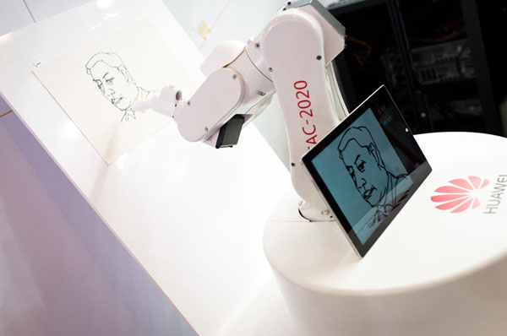
Aplicações – Robô TAC-2020
Pode ser controlado remotamente seguindo de forma precisa e sincronizada os desenhos de uma pessoa.
Projetado pela Huawei e demonstrado no Mobile World Congress Shangai 2015 com sucesso.

Slide 15
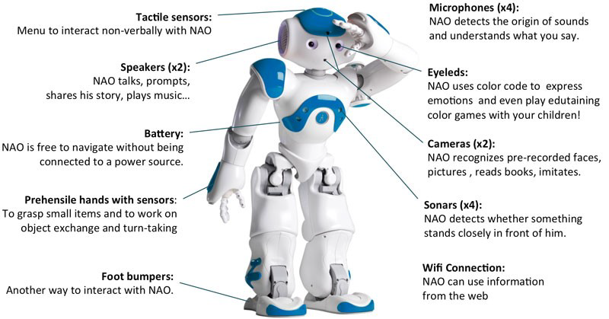
Aplicações – Robô NAO
Software – Sistema Operativo Naoqi
Companheiro de casa
Adapta-se às pessoas e a novos ambientes

Slide 16
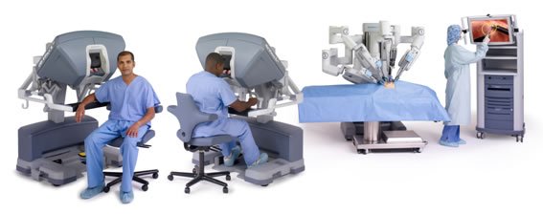
Aplicações - Saúde
Máquinas que reproduzem os movimentos que o cirurgião faz num comando.
A grande vantagem da cirurgia robótica é o facto de ser uma cirurgia minimamente invasiva, ou seja, ela provoca uma menor agressão ao paciente. Por outro lado, a grande desvantagem é o seu elevado custo.

Slide 17
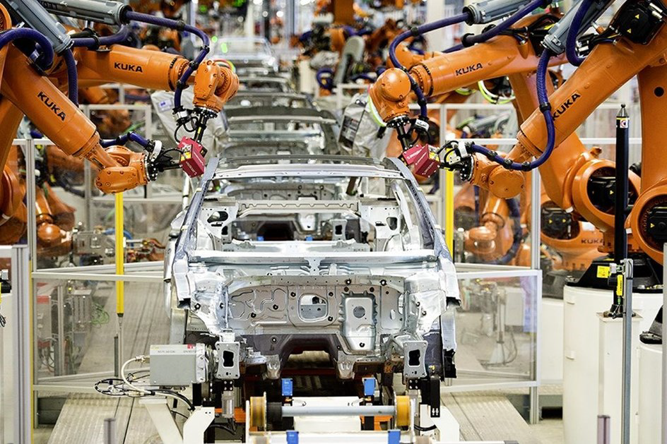
Aplicacões - Indústria
Latência ainda mais baixa que 1ms, para garantir sincronização
Cerca de 100 sensores por máquina
Segurança é muito importante para não haver danos
Passar de sistemas com fios para sem fios

Slide 18
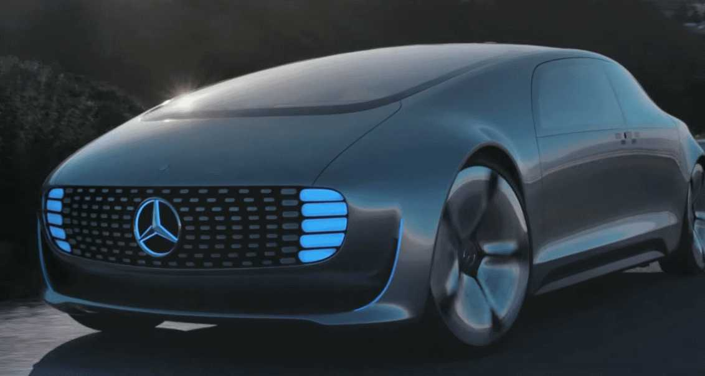
Aplicações – Trânsito automóvel
A criação de um sistema que permita comunicações V2V e V2I é o próximo passo na segurança rodoviária.
Para garantir essa segurança, é necessário grande precisão e baixa latência que poderão estar ao alcance da Internet Tátil.

Slide 19
Ética
Tal como muitas outras tecnologias a sua aceitação pode ser dificultada por problemas éticos.
Dúvidas em relação à confiança em robôs, sejam eles autónomos ou não.
Difícil perceber o limite que separa aquilo que deve ser feito apenas por um humano e não por um robô.

Slide 20

Ética

Slide 21

FIM
Trabalho realizado por:
André Freitas
Joel Morais
Sofia Carvalho

